Slide 1

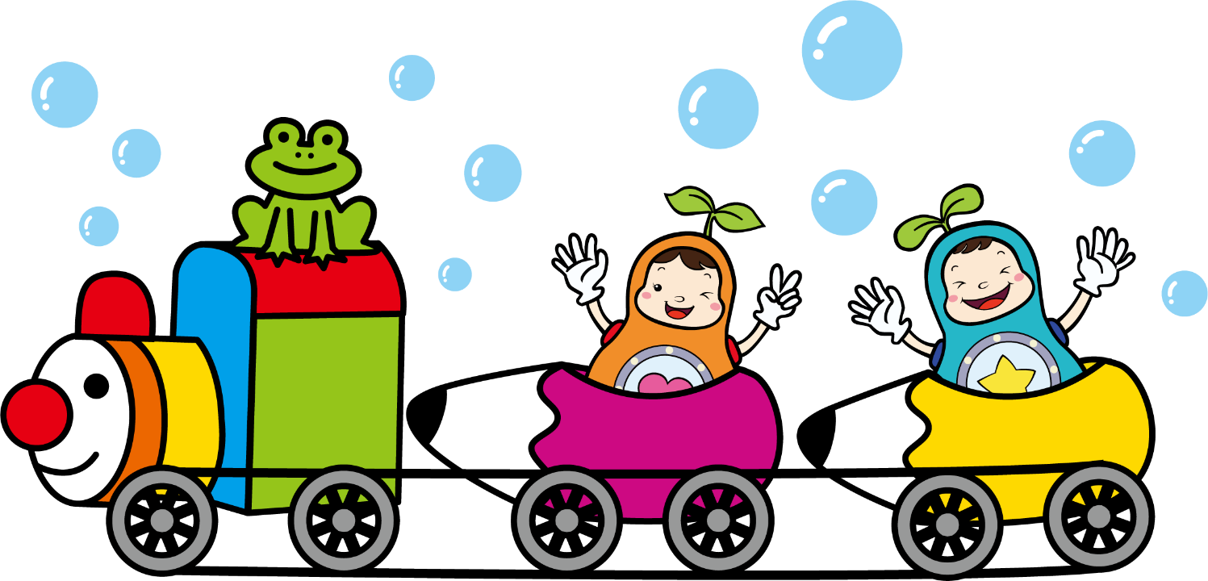

생각놀이터 사전안전교육

Slide 2


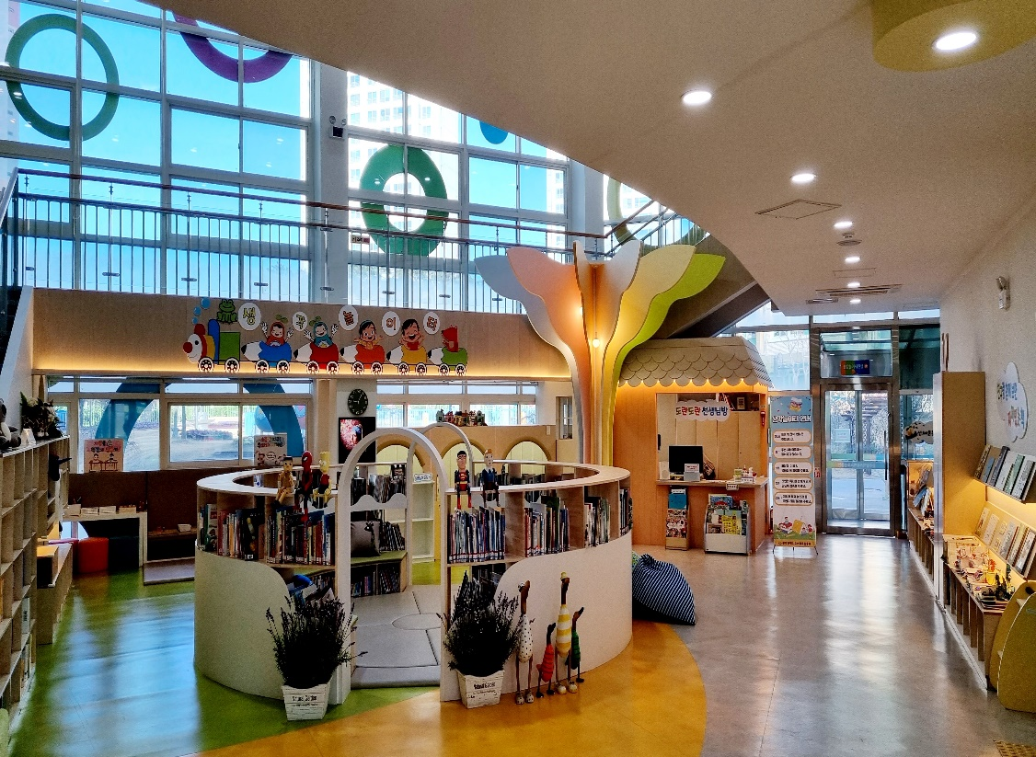

생각놀이터
이용방법
수많은 책과 즐거운 놀이로
멋진 생각을 훨훨 펼쳐 나갈 수 있는
이 곳은~ 생각놀이터!
친구들, 선생님과 함께 동화책을 읽어봐요.
사진
놀이약속
1. 책을 찢거나 낙서하지 않고 소중히 사용해요.
2. 조심조심 걸어 다녀요.

Slide 3

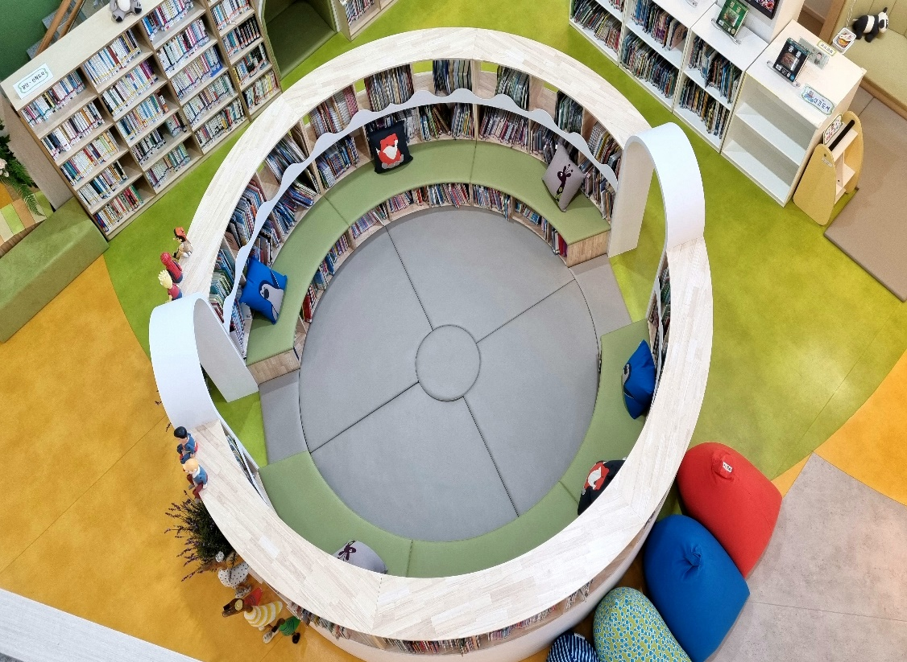
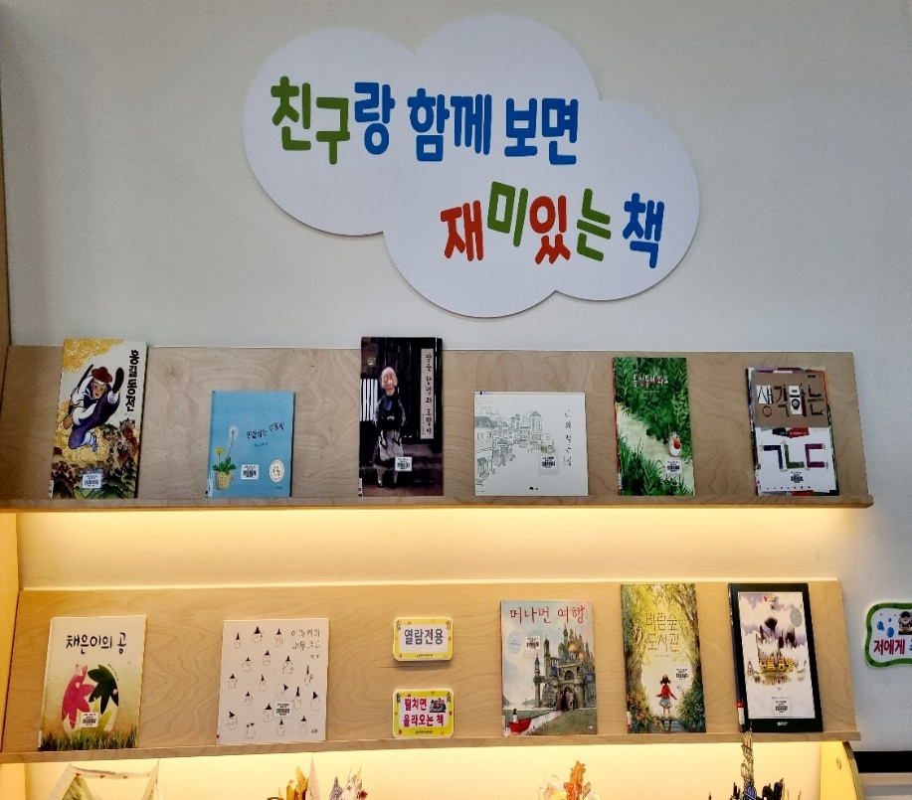
동글이책방
동글이 책방
동그란 공간 속에서 연령별, 수준별로
다양한 책을 자유롭게 읽어 보아요.
친구랑 함께 보면 재미있는 책
도서실 선생님이 추천하는 책을
친구와 함께 읽어 보아요.

Slide 4
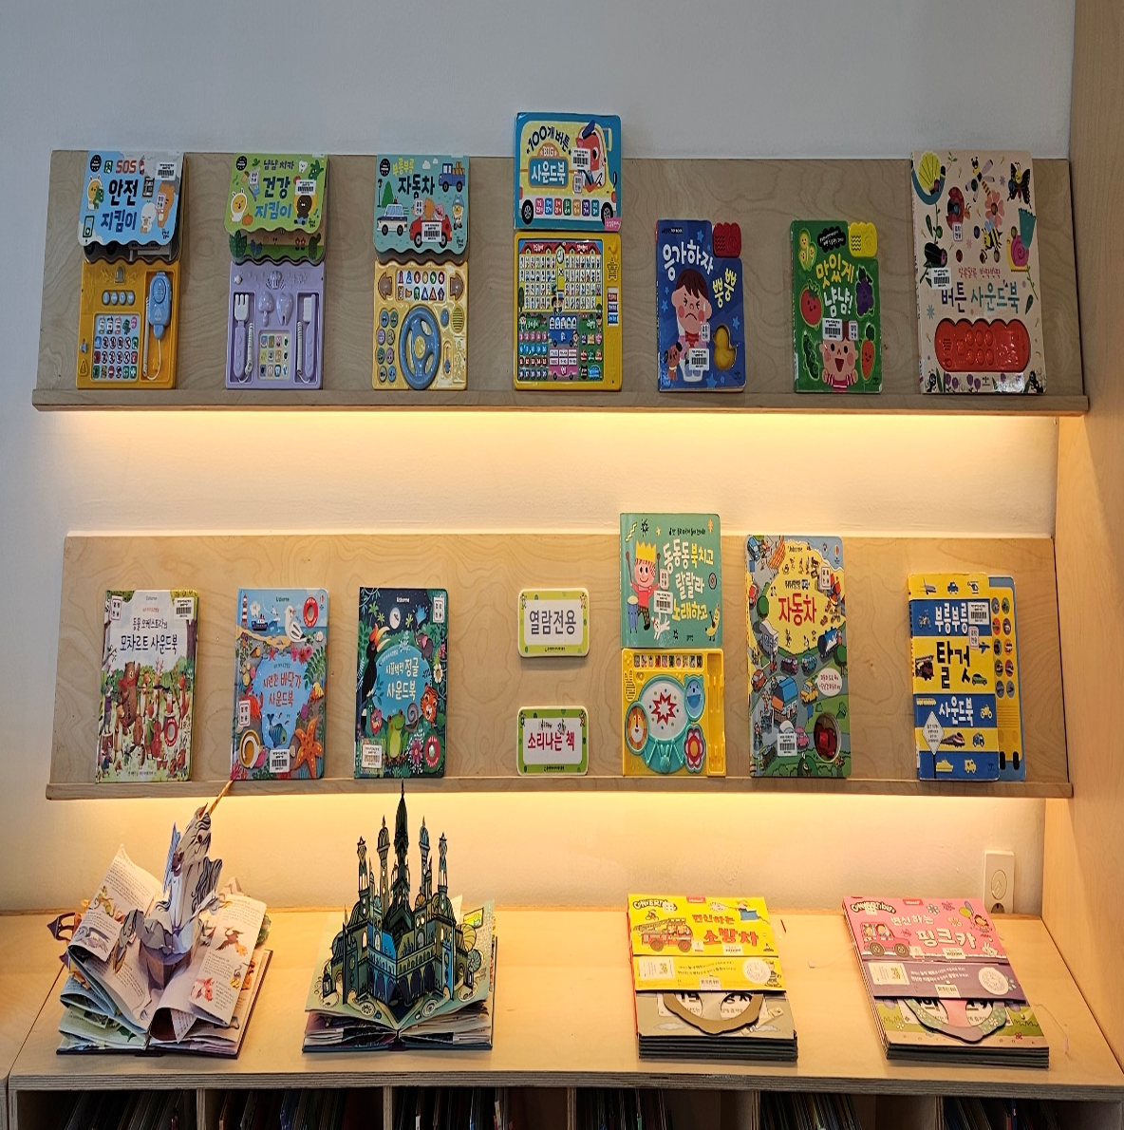
소리나는 책
이용방법
부릉부릉 뿡뿡 끼룩끼룩~
여러가지 소리가 나는 책이 있어요.
친구들과 함께 무슨 소리가 나는지 들어봐요.
놀이약속
1. 책을 찢거나 낙서하지 않고 소중히 다뤄요.
2. 소리가 안나면 손을 들어 선생님을 불러요.

Slide 5
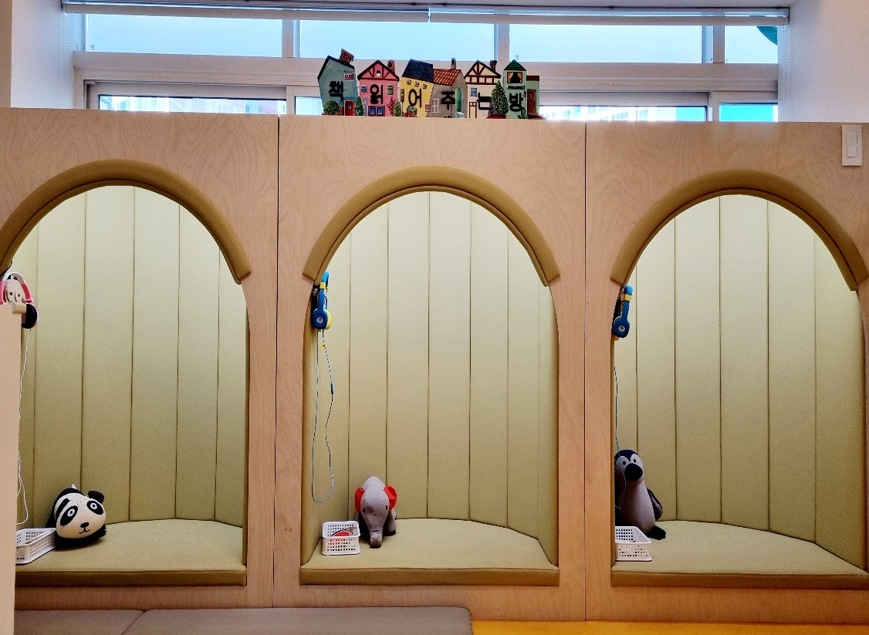
책 읽어주는 방
이용방법
생각놀이터에는 다람쥐 방이 있어요.
다람쥐 방에서는 꿀벌 친구(음성지원 단말기)가 친구들에게 재미있는 책을 읽어준대요.
꿀벌이 읽어주는 동화를 들어볼까요?
사진
놀이약속
1. 순서를 지켜서 차례대로 들어요
2. 책을 듣고 난 후에는 헤드폰과 책을
제자리에 정리해요.
3. 헤드폰으로 장난을 치지 않아요.

Slide 6
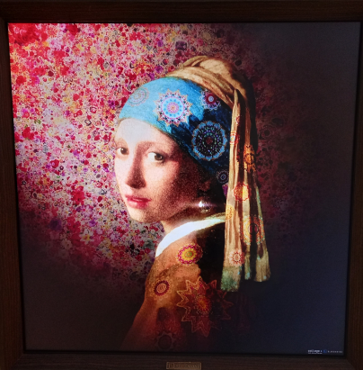
움직이는 명화
이용방법
아름다운 그림이 이리저리 움직여요 !
명화의 움직임을 감상하며
미디어아트의 세계를 만나보아요.
사진
놀이약속
1. 명화 액자가 떨어질 수 있으니
손으로 만지지 않아요.
2. 명화를 눈으로만 관찰해 주세요.

Slide 7
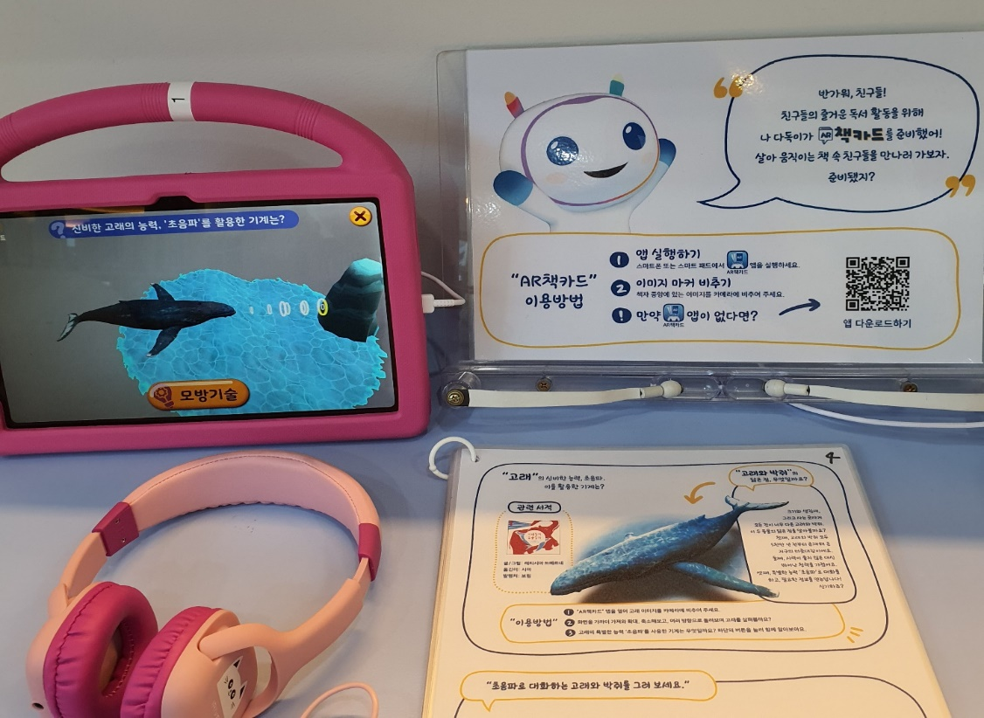
AR 책카드
이용방법
친구들의 즐거운 독서 활동을 위해
귀여운 다독이가 책카드를 준비했어요!
다독이의 책카드와 함께라면 AR로
살아 움직이는 책 속 친구들을 만날 수 있어요.
사진
놀이약속
1. AR 기계의 작동이 어렵거나 잘 안되면
손을 들고 선생님을 불러주세요.
2. 순서를 지켜서 차례대로 사용해요.
3. AR기계를 조심히 다뤄주세요.

Slide 8

즐겁고 안전한 체험을 해요 !

